Slide 1



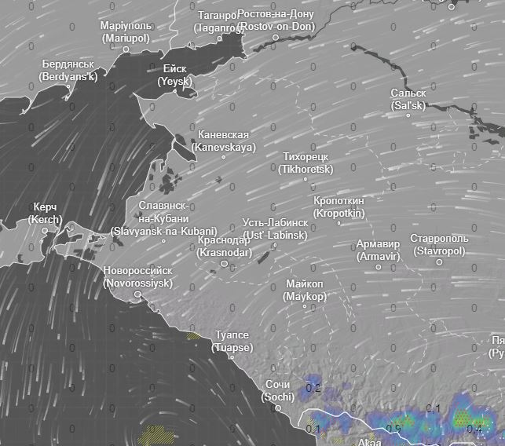
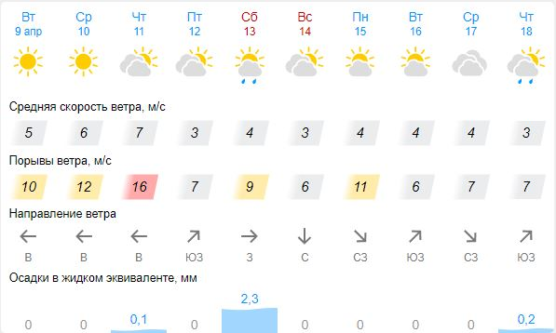
ДЕЙСТВУЮЩИЕ КЛАССЫ ПОЖАРНОЙ ОПАСНОСТИ
НА ТЕРРИТОРИИ КРАСНОДАРСКОГО КРАЯ
(по состоянию на 09-10.04.2024)
Прогноз выпадения осадков (на 10.04.2024)
Условные обозначения
5 класс
4 класс
Прогнозируемая метеообстановка
Крымский
Абинский
Установлена пожароопасность 4 класса
Крымский, Абинский районы.
2
Установлена пожароопасность 5 класса
-
0

Slide 2
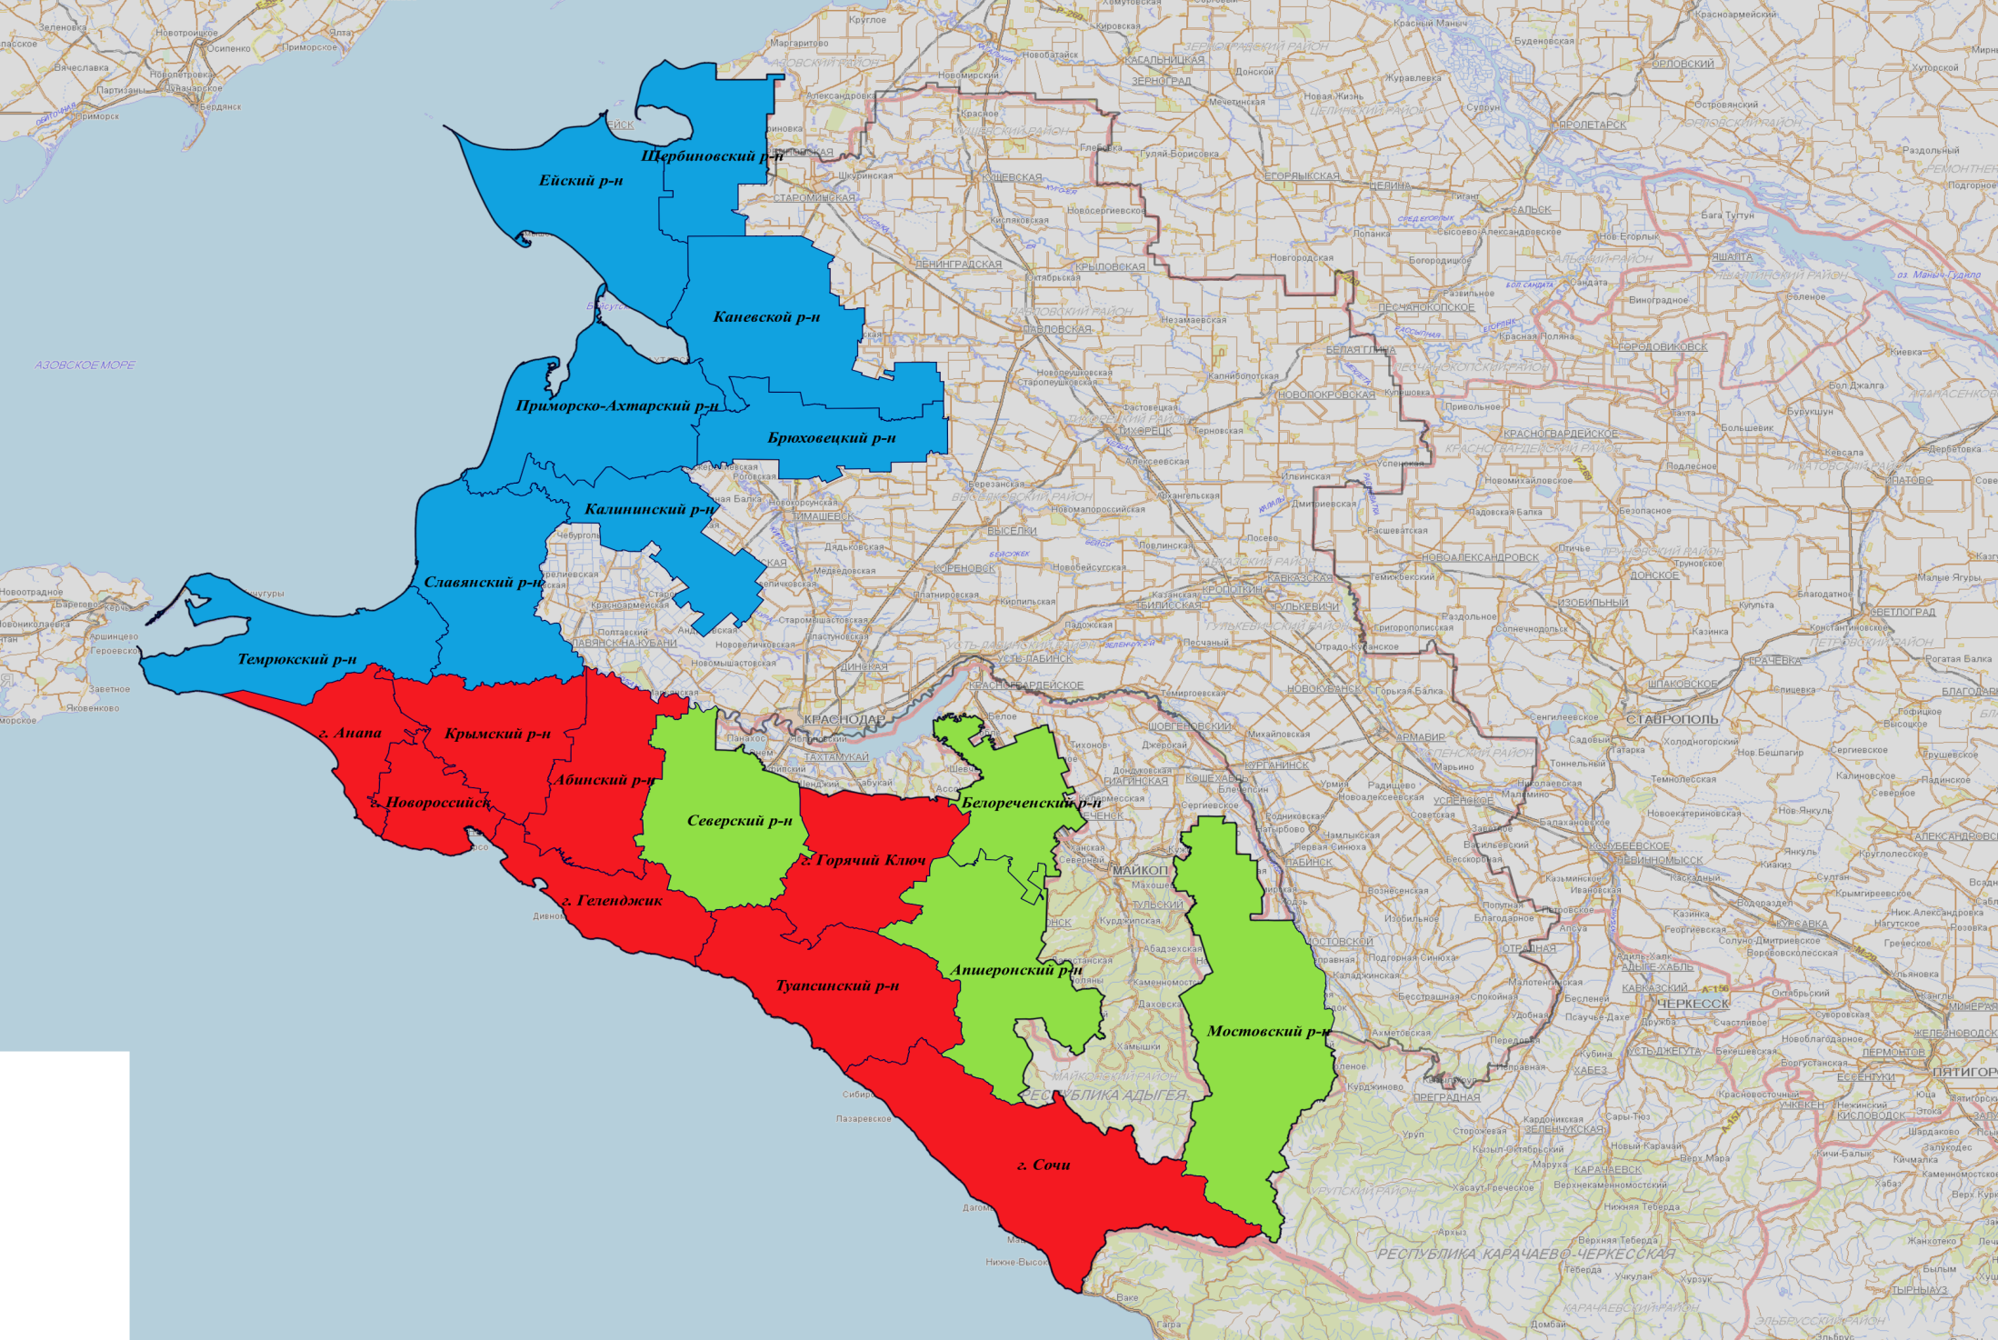






ИНФОРМАЦИОННЫЕ МАТЕРИАЛЫ ПО РИСКУ ВОЗНИКНОВЕНИЯ
ЛЕСНЫХ И ЛАНДШАФТНЫХ ПОЖАРОВ НА ТЕРРИТОРИИ КРАСНОДАРСКОГО КРАЯ
КАРТА
ПО ЗАМОРОЗКАМ НА ТЕРРИТОРИИ КРАСНОДАРСКОГО КРАЯ
Кавказский государственный природный биосферный заповедник имени Х.Г. Шапошникова: расположен в западной части Большого Кавказа, в верховьях рек Белая, Малая и Большая Лаба, Шахе, Сочи, Мзымта. Основная территория занимает площадь в 280034 га, кластерный участок – Хостинская тисо-самшитовая роща – 301 га. Заповедник расположен на территории трех субъектов Российской Федерации: Краснодарского края, Республики Адыгея и Карачаево-Черкесской Республики.
Плавни (площадь около 3900 км²) - особый тип лугово-болотной растительности (высокотравные болотные луга), сформировавшийся в устьях рек в условиях периодического или постоянного переувлажнения почвы. Распространены плавни в дельте Кубани и в северо-западной части края, примыкающей к Азовскому морю.
Сочинский национальный парк: расположен на территории Большого Сочи: от границ с Туапсинским районом, между устьями рек Шепси и Магри на северо-западе до границ с Абхазией на юго-востоке и от побережья Чёрного моря до водораздельной линии Главного Кавказского хребта. Большую часть территории парка занимают горы, разделённые речными долинами.
Условные обозначения
Границы МО, подверженных риску возникновения пожаров в плавневой зоне
Границы МО, подверженных риску возникновения лесных пожаров, закрепленные Постановлением Губернатора №182 от 31.03.2021
Государственный природный заповедник «Утриш» - расположен на полуострове Абрау; неповторимая по красоте, ландшафту, уникальности флоры и фауны природная территория. Площадь заповедника: 9065 га земельно-лесного фонда и 783 га морской акватории. Рельеф территории очень сложный с резкими перепадами высот, с крутыми, часто осыпными склонами.
Границы МО, подверженных риску возникновения лесных пожаров на основании статистических данных
Природный заповедник «Утриш»
Сочинский национальный парк
Кавказский биосферный заповедник

Slide 3
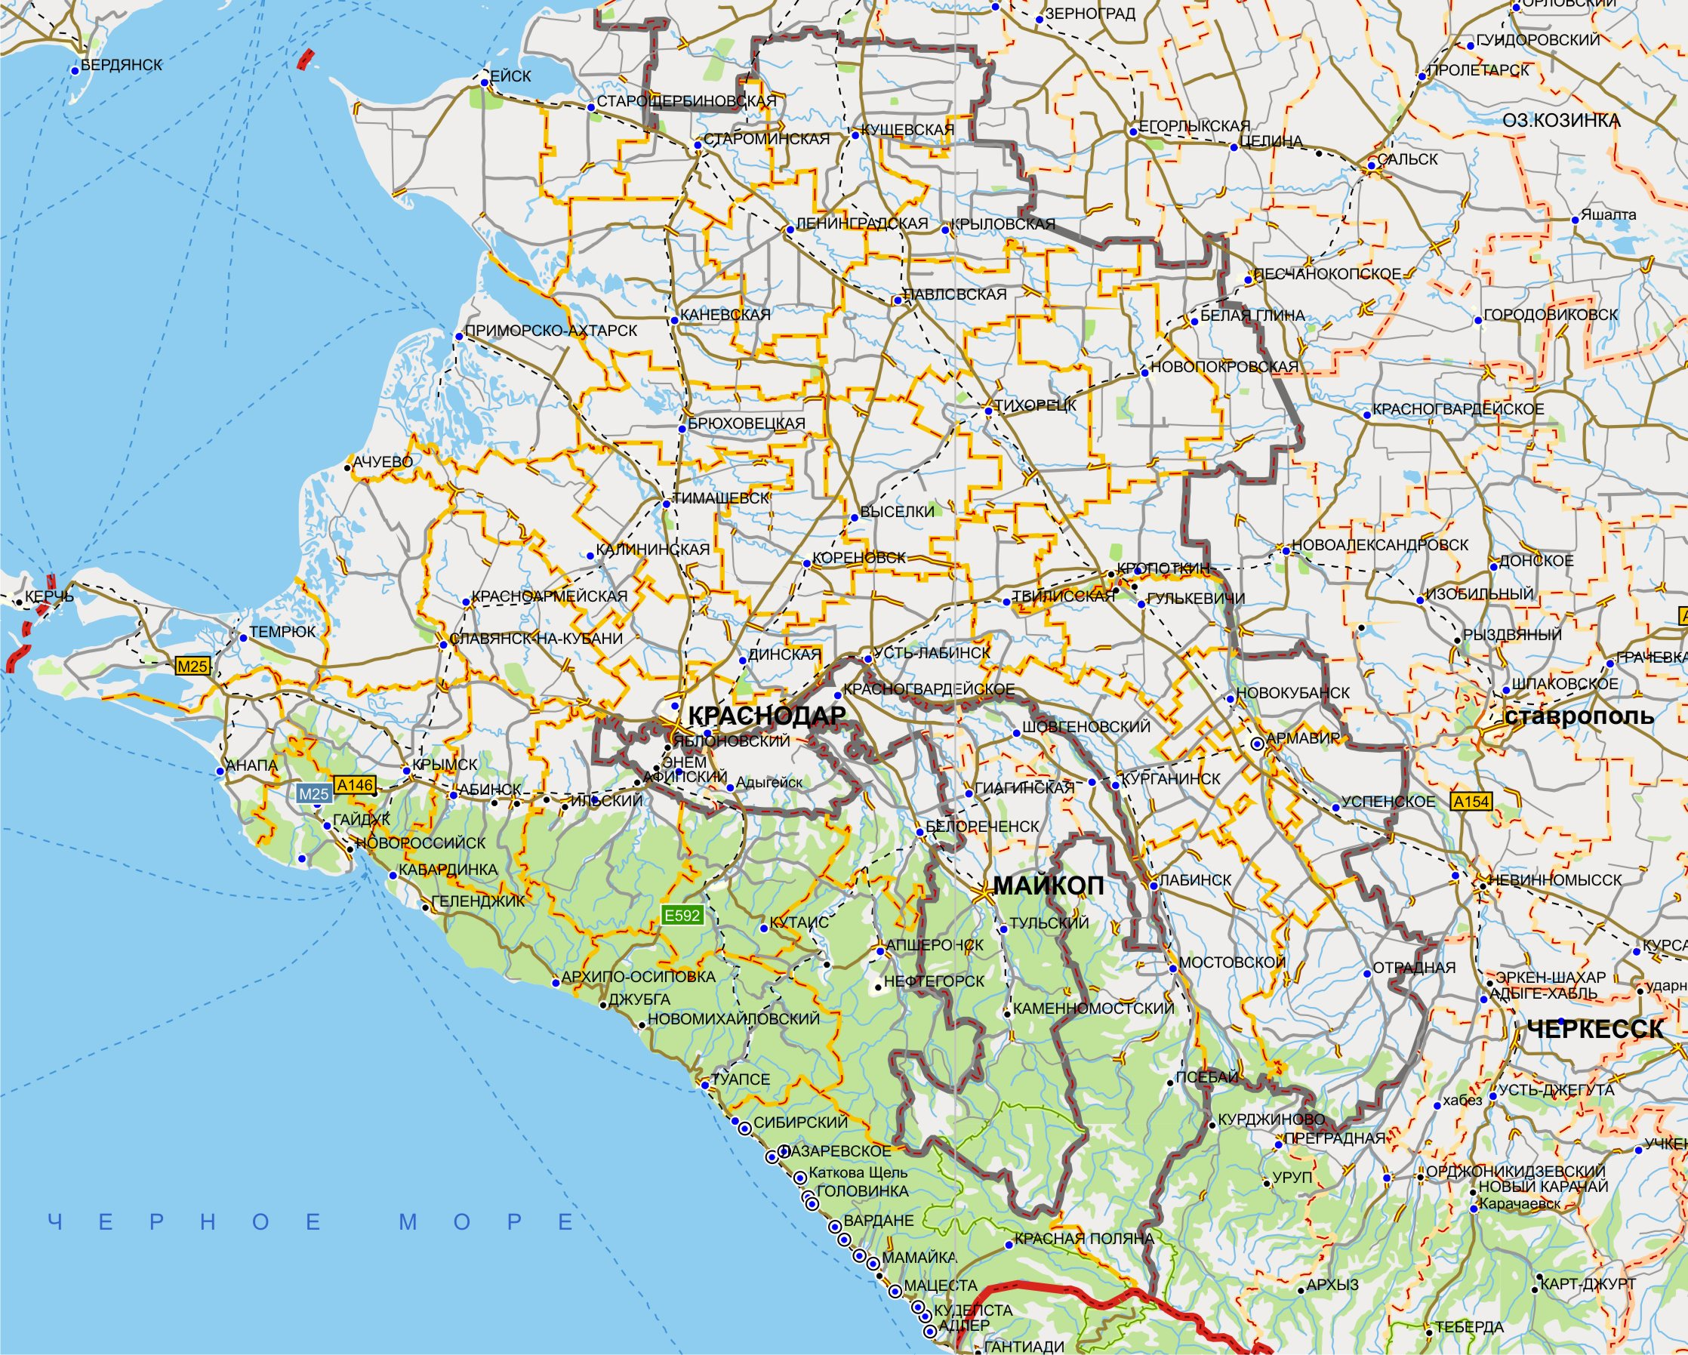

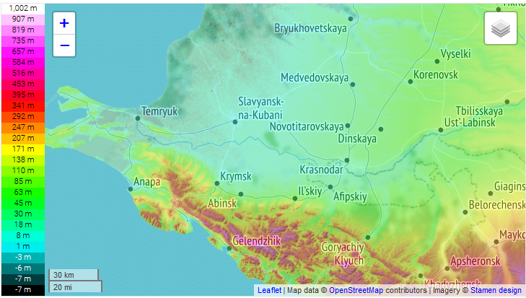
Краснодарский край
ПРИНАДЛЕЖНОСТЬ ЛЕСНЫХ УГОДИЙ
Тихорецкий государственный
природный заказник 15,2 тыс. га
Земли обороны и безопасности 33960 Га
Калининский государственный
Природный заказник
5,2 тыс. га
Приазовский
Республиканский
заказник
45 тыс. га
Новоберезанский
Заказник 30,6 тыс. га
Земли лесного фонда 1 265 823 Га
Тамано-запорожский
заказник
30,0 тыс. га
Средне-Лабинский
заказник
27,5 тыс. га
Общая площадь
1 685 154 Га
Крымский государственный
заказник 15,0 тыс. га
СК
РПСО
Земли населенных пунктов 1 730 Га
Белореченский государственный
природный заказник
24,95 тыс. га
Заказник
«Красная Горка»
12,0 тыс. га
Горячеключевской
охотзаказник
38,0 тыс. га
Земли иных категорий 13 696 Га
«Причерноморский»
государственный
Природный охотзаказник
58,8 тыс. га
Земли особо охраняемых природных территорий
369 945 Га
Псебайский заказник
37,4 тыс. га
Туапсинский заказник
15,0 тыс. га
Головинский
республиканский заказник
50,0 тыс. га
Ковалевка
Условные обозначения
Земли особо охраняемых
природных территорий
Кавказский государственный
Биосферный заповедник
262,2 тыс. га

Slide 4
РЕКОМЕНДАЦИИ ПО ПРОВЕДЕНИЮ ПРЕВЕНТИВНЫХ МЕРОПРИЯТИЙ
ПО РИСКУ ВОЗНИКНОВЕНИЯ ПРИРОДНЫХ ПОЖАРОВ НА ТЕРРИТОРИИ КРАСНОДАРСКОГО КРАЯ
Комплекс превентивных мероприятий
1. Довести прогноз до глав городских и сельских поселений, руководителей туристических групп, руководителей санаторно-курортных комплексов, руководителей баз и зон отдыха, руководителей предприятий, организаций, аварийно-спасательных формирований;
2. Усилить контроль за соблюдением обязательных противопожарных разрывов в населенных пунктах.
3. Провести патрулирование в местах огнеопасных работ, контролировать соблюдение правил пожарной безопасности;
4. Поддерживать в постоянной готовности системы оповещения населения;
5. Рекомендовать неукоснительное соблюдение требований по организации минерализованных полос к предприятиям, организациям, учреждениям, другим юридическим лицам и гражданам, ведущих заготовки леса, и деятельность которых связана с лесными массивами, а также населенным пунктам, расположенным вблизи лесных массивов;
6. Проводить разведку основного возможного направления распространения пожара;
7. В случае возникновения возгорания провести опашку участков пожара, создать заградительные полосы и осуществить пуск встречного огня;
8. Организовать подготовительные работы по проведению эвакуации людей и материальных ценностей,
при необходимости провести заблаговременную эвакуацию;
9. Организовать своевременное реагирование ответственных должностных лиц от городских и сельских поселений
на возникающие термические аномалии в мобильном приложении «Термические точки».

